Slide 1



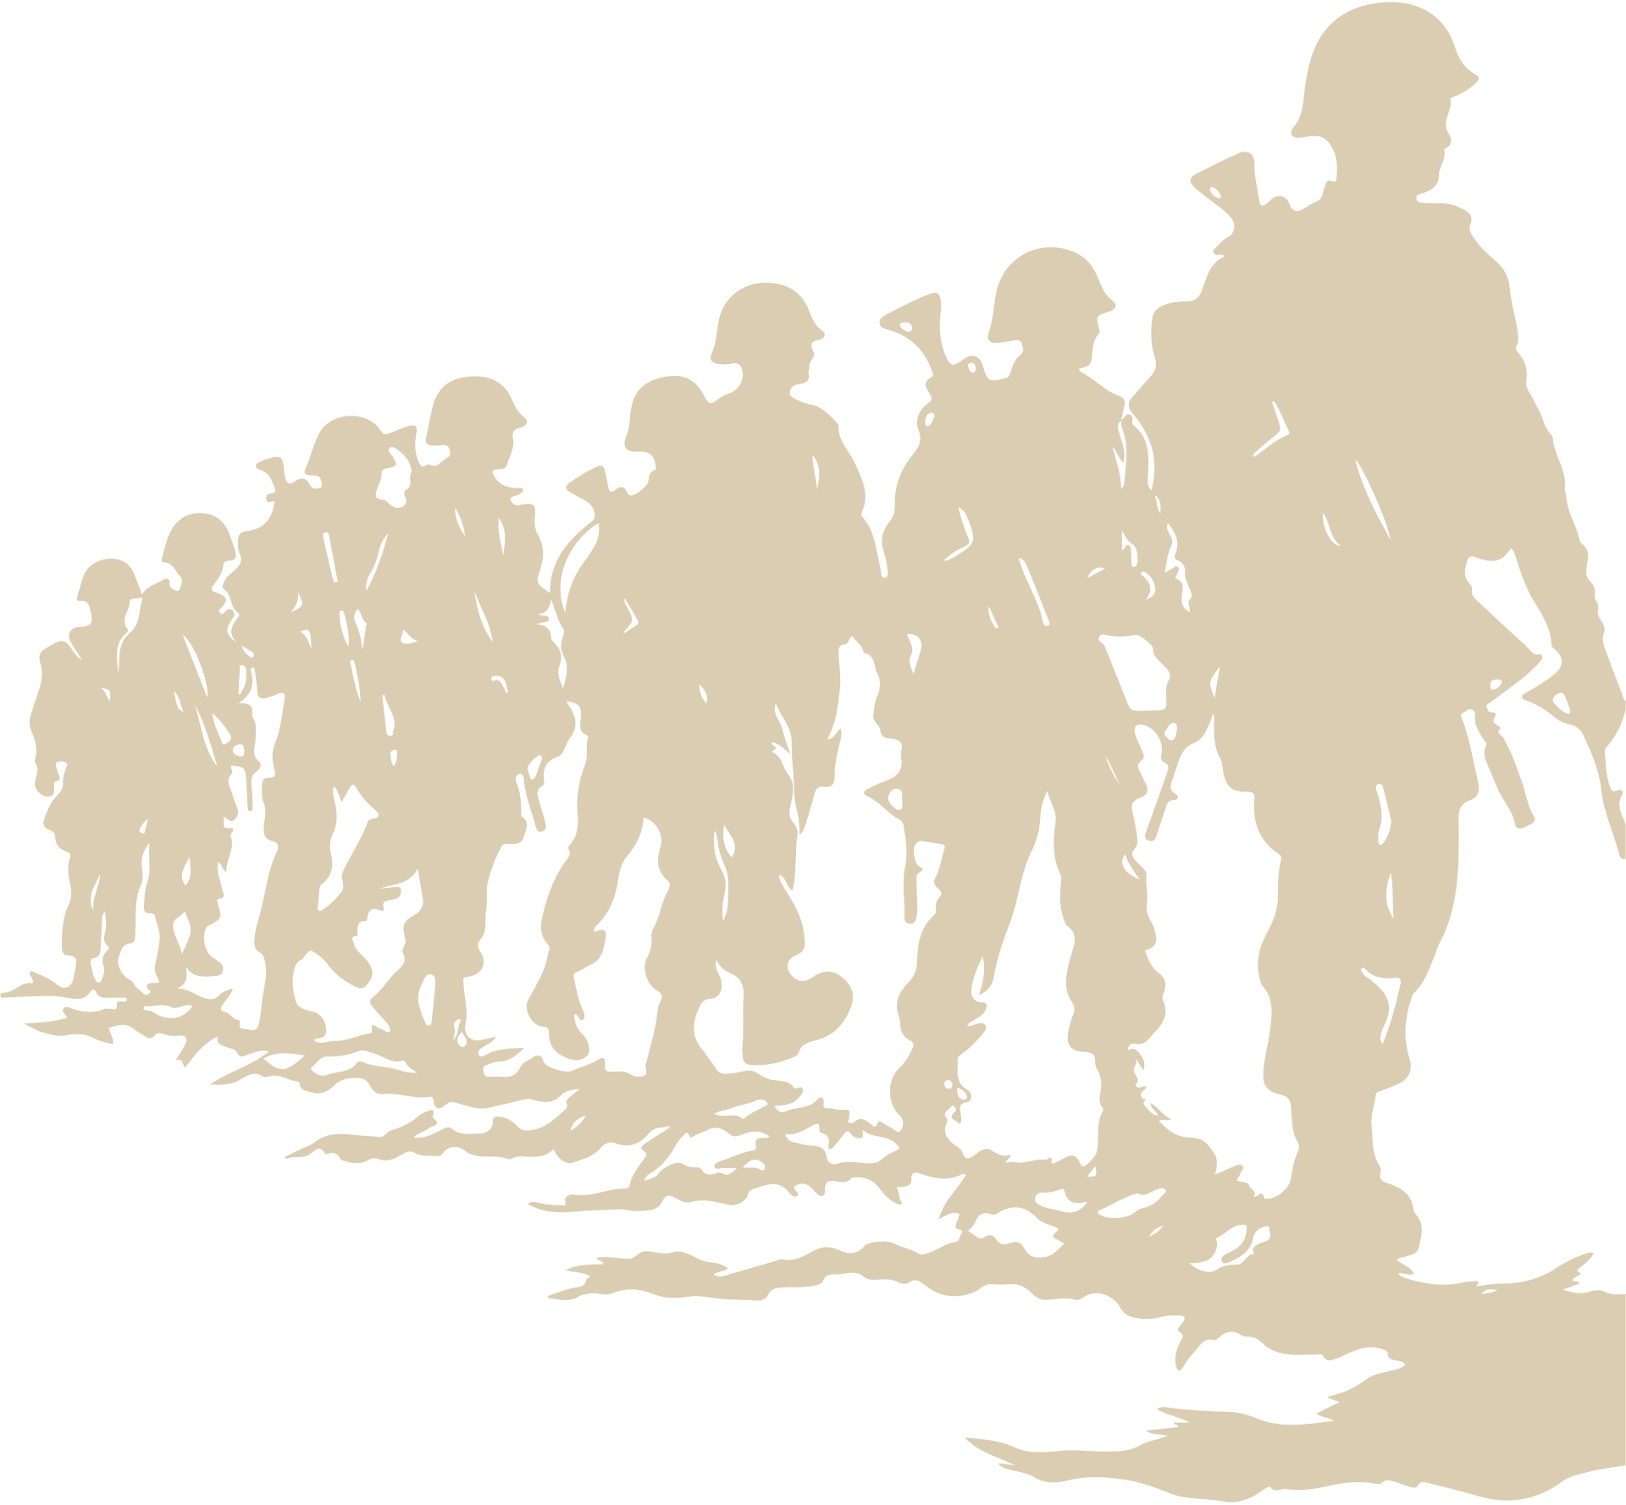
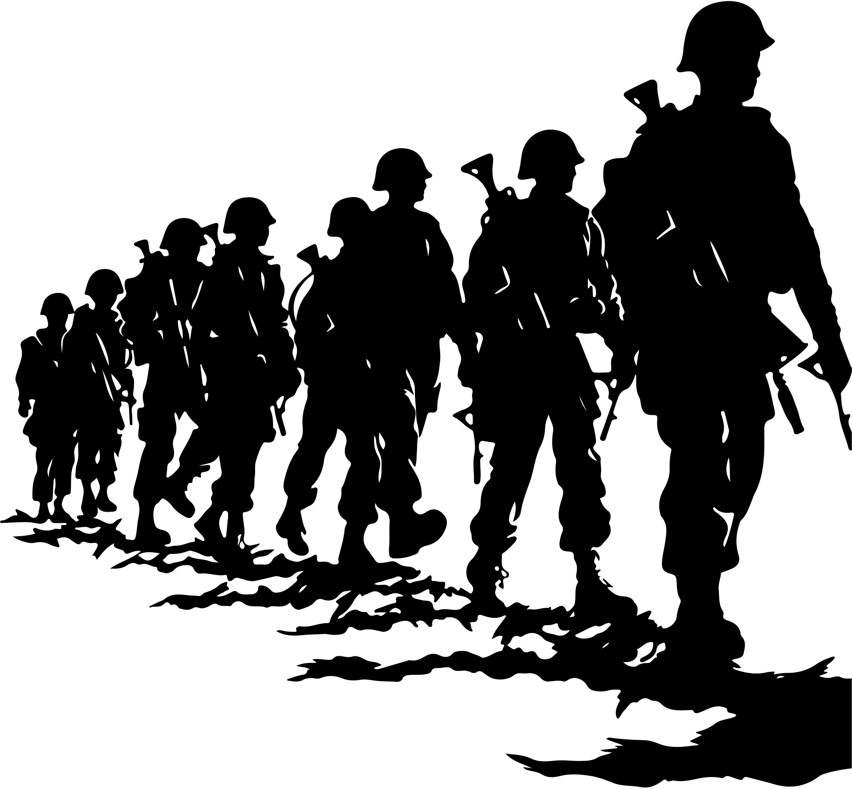
Житомир у період Другої світової війни: сторінки історії
Виконав:
Войтенко Максим, учень 8-А класу,
ліцею № 25 міста Житомира
Керівник: Сердійчук А.В.,
вчитель історії ліцею № 25 міста Житомира
2025

Slide 2



Актуальність теми
Друга світова війна стала однією з найтрагічніших подій в історії людства, яка вплинула на долі мільйонів людей, зруйнувала тисячі міст і сіл. Житомир, як важливий стратегічний центр, зазнав серйозних втрат у роки війни: місто було окуповане, зруйноване, а його мешканці пережили жахіття терору, голоду й репресій.
Вивчення подій Другої світової війни на прикладі історії рідного міста дозволяє глибше усвідомити масштаби трагедії, зберегти пам’ять про загиблих, вшанувати героїзм учасників визвольного руху та пересічних громадян. Особливо важливо досліджувати ці події зараз, коли ми переосмислюємо минуле в умовах нових викликів для України.
Тема є актуальною ще й тому, що вона формує історичну пам’ять молодого покоління, виховує патріотизм, повагу до рідного краю й відповідальність за збереження історичної спадщини.

Slide 3



Володимир Воробйов у своїй статті «Таємниці Житомира часів Другої Світової війни. Трагедія окупації» зазначає, що війна в Житомир прийшла рано вранці 22 червня 1941 року із розривами бомб на аеродромі Скоморохи, потім був залізничний вокзал, і 100-150 загиблих військових залізничників стали першими жертвами нацистів у місті.
24 червня 1941 р. Сьогодні над містом Житомиром з'явилося три літаки фашистів. Обстріляли місто з кулеметів, скинули 12 бомб, є вбиті і поранені.
25-27 червня. Міста Новоград-Волинський, Коростень, Бердичів, Житомир піддаються посиленим нальотам авіації противника, є багато жертв серед цивільного населення, військові об'єкти не постраждали. Бердичів, Нов.-Волинський і Житомир у вогні, горять цілі квартали, підпалені запальними бомбами, скинутими з фашистських літаків.

Slide 4
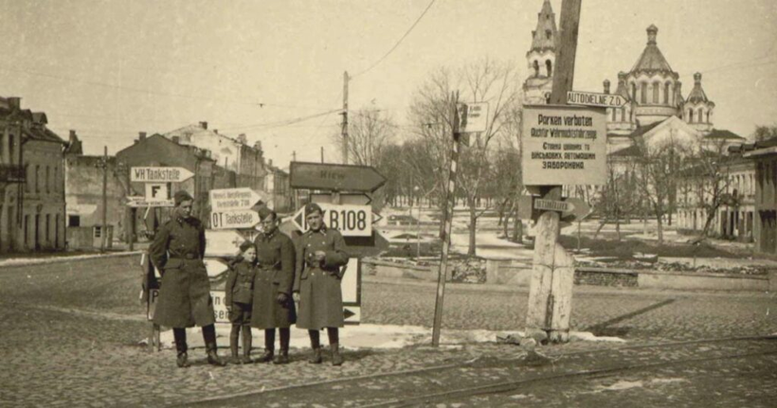
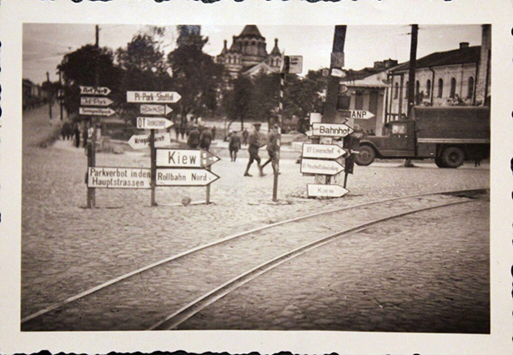
У Житомирі оборона не була організована, тому німецькі війська увійшли в місто без бою 9 липня 1941 року. Німецька армія продовжила наступ на Київ, а у Житомирі почали наводити нові порядки. Разом з німецькими військами у місто увійшла зондеркоманда (спеціальний загін) 4а (SK4a), потім зондеркоманда 4в (SK4b) і айнзацгруппи поліції безпеки і СД 5 і 6, які створили свої штаби у Житомирі, Вінниці та Бердичеві. Персонал айнзацкоманд (групи розгортання) складався зі слідчих СД, солдатів Ваффен-СС, поліції порядку, водіїв і писарів. Кожна команда налічувала не більше 100 чоловік. Ці загони і повинні були «очищати» життєвий простір Третього Рейху від небажаних народів шляхом їх повного знищення.

Slide 5


ХРОНОЛОГІЯ ПОДІЙ
1941
1942
9 липня — Німецькі війська окуповують Житомир.
липень 1941 — Початок репресій проти євреїв, радянських активістів, військовополонених. Створення гетто.
8 серпня — Перша масова розправа над євреями на околиці міста.
вересень–жовтень — Тотальне винищення єврейського населення Житомира. Створення масових поховань у районі Богунії та Смолянки.
листопад — Початок організації радянського підпілля в місті.
протягом року — Продовження репресій, страти полонених, євреїв, ромів. Активізація діяльності підпільників та партизанів у Житомирській області.
весна–літо — Створення кількох партизанських загонів, які діяли навколо Житомира.
червень — У Житомирі діє підпільна газета. Поширюються листівки із закликами до опору.

Slide 6
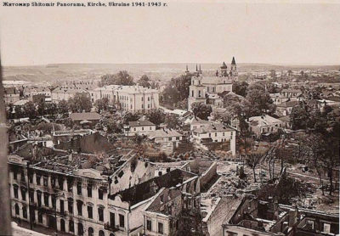
ХРОНОЛОГІЯ ПОДІЙ
1943
1944
весна–осінь — Посилення радянського партизанського руху. Проведено кілька великих диверсій поблизу Житомира.
12 листопада — Початок Житомирсько-Бердичівської операції Червоної армії.
13 листопада — Частини Червоної армії починають наступ у напрямку Житомира.
13 грудня — Перше визволення Житомира радянськими військами.
20 грудня — Контратака німців: місто знову переходить під контроль нацистів.
31 грудня 1943 – 1 січня 1944 — Остаточне визволення Житомира від німецької окупації.

Slide 7

Під час Другої Світової війни єврейське населення Житомира зазнало жорстоких переслідувань і масових вбивст зі сторони окупантів. До війни за переписом 1939 року в місті проживало понад 29 000 євреїв, що становило близько 30% населення.
Під час окупації поліцаї переміщалися містом і в рупор оголошували наказ євреям з’явитися на вулицю Чуднівську (зараз Качинського). Там було створено єврейське гетто. На вулицях міста затримували молодих людей і відправляли на примусові роботи до Німеччини. 19 липня за обвинуваченням у підпалі було схоплено 100 чоловіків євреїв. Їх провели по Соборній площі (тоді площа Рози Люксембург) до місця, де зараз розміщується ресторан «Смоленськ», звідти вивезли машинами на вул. Богуна і розстріляли біля річки Кам’янки.
Житомирянин Франц Бржезицький згадував: «Це було восени 41-го. І коли вже понабирали молодих хлопців в поліцію, вони почали розстрілювати на Богунії євреїв. Я чув розмову знайомих поліцаїв. Один говорить: «У мене вже палець болить натискати на гачок». А німець мені: «Ну добре, відпочинь – нехай інший з юде попрацює». Хвалились золотими перснями, які відбирали у приречених жінок, дівчат, сміялися: «Такі молоденькі, ми наказали роздягтися, а вони закриваються руками».
Ф. Бржезицький дивувався: «Це ж можна з глузду з’їхати – вчорашні десятикласники, зовсім молоді хлопці! Це не бувалі бандити були. Та якби мене навіть змушували вбивати, краще четвертуйте!.. А вони стріляли в дітей, вагітних жінок! Їм було все одно в кого – а хоч в рідних батька, матір. І це ж треба було так їх видресирувати! І таких багато було. Знайдіть мені зараз виправдання цьому. А моя мати, ми єврейських дітей, рятуючи від смерті, ховали у себе в будинку за піччю…».
Не менш жахливі спогади Галини Синьковської про страти євреїв на Богунії: «Спочатку масова страта нас лякала, а потім ми звикли… Німці зрідка брали участь у стратах – брудну роботу замість них виконували місцеві поліцаї. Восени 41-го страти відбувалися майже щодня».
7 серпня 1941 року була проведена показова акція на Сінному базарі, куди зігнали понад 400 євреїв. Були повішені Моше Коган і Вольф Кіпер, привезені з Черняхова. Після цього євреїв погнали за місто і розстріляли. В районі хутора Довжик влаштували «розстрільні місце», там стратили всіх неугодних німецькій владі – партизанів, місцевих жителів.

Slide 8
Генерал-фельдмаршал Герд фон Рундштедт - командувач групи армій "Південь" у 1941 році, - відповідав за наступ на території України. В усіх окупаційних зонах відбулася цілковита зміна способу життя пересічних українців. Буття мешканців визначалося законодавчими й нормативними актами окупаційної влади, спрямованими на колонізацію та “замирення” території, максимальну експлуатацію місцевих ресурсів, серед яких особлива увага приділялася використанню дешевої робочої сили.
Слід зазначити, що Житомир був окупований і словацькими військами, які входили до складу німецько-фашистської армії. На економічному фронті, місто страждало від розрухи і відчутних втрат. Багато підприємств призупинили свою діяльність або були знищені, що призвело до безробіття та збільшення бідності. Контроль німецьких та словацьких підрозділів над економічними ресурсами означав обмеження доступу до базових товарів та послуг, що негативно вплинуло на повсякденне життя населення. Додатково, посилення податкового тиску та мобілізація робочої сили призвели до ще більшого соціального жаху
За період німецької окупації Житомира гітлерівці знищили майже всі промислові підприємства, зруйнували культурно-побутові, навчальні установи, лікарні, сотні житлових будинків, пам’ятники.

Slide 9
Друга світова війна торкнулася кожного своєю кістлявою рукою. Моя прабабуся, Псюк Ольга Леонтіївна, була під окупацією в Житомирській області (Чуднівський район, с. Троща). Ризикуючи своїм життям, вона переховувала поранених радянських військових. Коли німецькі війська зайшли у село, у неї було двоє дітей, донька і син. Німецький солдат підвісив над люлькою декілька гранат і зі сміхом спостерігав, як прабабуся намагалась забрати дитину з люльки, але не могла – він погрожував розстріляти її та старшу доньку із автомата. Тоді їх врятував німецький офіцер. Він наказав припинити знущання і заборонив знущатись. У 1942 році мій прадідусь, Псюк Панас Давидович, танкіст, утік з полону і добрався в окуповане село. Зі спогадів прабабусі – він був схожий на скелет, обтягнутий шкірою. Його сховали в льосі. Там же ж і задушили порося – окупаційна влада забороняла різати свиней, пити молоко – все це було тільки для німецьких солдат. Прадідусь розказував, що у таборі для військовополонених німці дуже знущались з євреїв. Після того, як прадідусь трішки поправився – він знову пішов з дому продовжувати воювати
Ще одна моя прабабуся, Базилюк Марія Кіндратівна (під час війни у неї було прізвище Мартинюк) була вивезена в Німеччину , де і перебувала у таборі до 1945 року. Під час того, як її та іншу молодь везли в товарних вагонах, вона намагалась утекти – вистрибнула з вагона, але приземлилась на розбиту пляшку , поранила ногу і прабабусю знову спіймали. У таборі вона виконувала роль акушерки (до війни навчалася в медичному у м. Житомир). Розказувала, що одна німкеня підсипала проносне у дитяче харчування і всі немовлята померли від зневоднення. Врятувалося лише троє – двійнята, яких народила білоруска, і одна дівчинка-українка – їх мами забрали із собою в барак.
Рідну сестру мого прадідуся, Базилюка Петра Івановича, - Базилюк Марію Іванівну, також вивезли. За розповідями прабабусі, поліцаї прийшли в хату і насильно вивели її. Вона потрапила в Аушвіц. Дивом залишилась жива. Прабабуся Марія не любила згадувати про ті часи, але іноді уривками ділилася своїми спогадами. Щоранку в Аушвіці відбувалась перевірка в’язнів на наявність ран на руках і тілі. Якщо рани знаходили – людину відправляли в “душ” – тобто спалювали… В той момент, коли у прабабусі на руках з’явились рани, вона вже попрощалася з життям. Але її відштовхнула інша ув’язнена, таким чином врятувавши її. Після звільнення вона не одразу повернулася додому, адже радянська влада перевела її у фільтраційний табір для перевірки.
Після закінчення війни прабабуся вивела номер-татуювання на руці. Але цифри пам’ятала завжди…

Slide 10

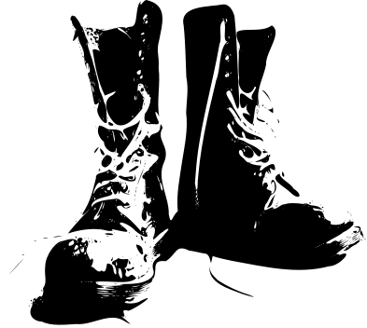
РУХ
ОПОРУ
Після окупації міста нацистами (липень 1941), у Житомирі й області почали активно формуватися підпільні організації та партизанські загони, які боролися з ворогом диверсіями, саботажем, розвідкою, агітацією.
Активні бойові дії на початку 1942 року вели біля двадцятьох підпільних радянських груп. Підпільники випускали листівки, інформували населення про становище на фронтах, закликализривати заходи гітлерівців, здійснили ряд диверсійних акті. Так, на залізниці пустили під укіс три состави з живою силою і військовою технікою ворога. Пізніше підпільні організації діяли разом із загонами партизанських з’єднань С. Ф. Маликова й О. М. Сабурова.
Повноцінне об’єктивне вивчення історії українського національного руху опору періоду Другої світової війни неможливе без урахування усіх аспектів діяльності різних його гілок.
Протягом липня – середини вересня 1941 р. основною базою похідних груп ОУН(М) на шляху до Києва став Житомир. Тут зосередилося багато провідних представників організації: уродженці Житомира О. Ольжич (псевдонім О. Кандиби) та М. Сціборський (псевдоніми “Органський”, “Житомирський”), О. Сеник (псевдоніми “Грибінський”, “Канцлер”), Б. Коник, І. Рогач, В. Яхно та інші. Лави ОУН у цей час активно поповнювалися й місцевими кадрами, серед яких О. Яценюк (псевдонім “Волинець”) та А. Баранівський. Загони ОУН “М” та ОУН “Б” зосередили свої сили як на боротьбі з німецькими солдатами, так і на боротьбі з радянськими військами та партизанськими загонами.
25 березня 1943 року гітлерівці розстріляли членів антинацистської підпільної групи в с. Видиборі Черняхівського району Житомирської області, яку очолював І. М. Легенчук. Це стало можливим як наслідок наслідок дій провокатора. І. Легенчука та Ф. Цьоху гестапівці заарештували 13 березня.

Slide 11


12 листопада 1943 року частини 23-го стрілецького корпусу і з’єднання 1-го гвардійського кавалерійського корпусу під командуванням генералів М. О. Чувакова і В. К. Баранова захопили Житомир. В операції брали участь частини:
  38-а армія (генерал-полковник Кірпонос),
  60-а армія (генерал-полковник Черняховський),
  1-ша гвардійська танкова армія.
Але німці не хотіли позбутися важливого вузла комунікацій і, підтягнувши свіжі сили, перейшли у наступ. Після жорстоких боїв радянські війська залишили місто.
Вирішальна битва на Житомирському напрямку почалася в грудні 1943 року, коли після 50-хвилинного артилерійського обстрілу і бомбардування з повітря війська 1-го Українського фронту прорвалися крізь ворожу оборону, розширили прорив до 300 км по лінії фронту і 200 км у глибину, захопивши Радомишль, Брусилів, Коростишів.
Під Житомиром німці зосередили значні сили. Командування вирішило розгромити гітлерівський гарнізон у місті одночасно ударом з фронту і флангів. 30 грудня 3-я гвардійська танкова армія, перерізала шосейну дорогу Житомир — Бердичів, ізолювала житомирське угруповання німців від бердичівського. Війська 60-ї армії під командуванням генерал-лейтенанта І. Д. Черняхівського, обійшли Житомир із північного заходу, перерізали залізницю і шосе Житомир - Новоград-Волинський. 4-й гвардійський танковий корпус генерала П. П. Полубоярова захопив село Висока Піч і перекрив німцям останній шлях до відступу.
ВИЗВОЛЕННЯ

Slide 12
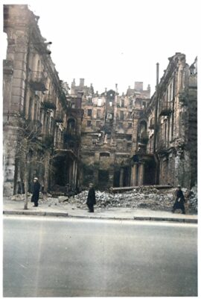
Житомир зазнав значних пошкоджень. Багато будівель, шкіл, лікарень і промислових підприємств були зруйновані або сильно пошкоджені. Інфраструктура міста опинилася в жахливому стані.
До війни в Житомирі мешкала велика єврейська громада. Під час окупації більшість її представників була вбита, що стало непоправною втратою для культурного й соціального життя міста.
Після визволення почалися активні роботи з відбудови. Радянська влада організувала мобілізацію населення на відновлювальні роботи, створювались комісії з фіксації збитків і відновлення промисловості.
Деякі жителі зазнали репресій після повернення радянської влади, особливо ті, хто працював в адміністративних структурах окупаційної влади або мав родичів у лавах УПА.
Більшість мешканців зустрічали радянські війська з великим ентузіазмом, радістю та полегшенням. Люди сподівались на відновлення миру, стабільності та повернення до нормального життя після років терору, голоду й невпевненості.
Разом із радістю було й багато горя — місто втратило тисячі мешканців під час окупації, в тому числі євреїв, яких масово знищували в рамках Голокосту.
Частина населення побоювалася репресій з боку радянської влади, особливо ті, кого могли звинуватити у співпраці з німцями або просто підозрювали у нелояльності.

Slide 13
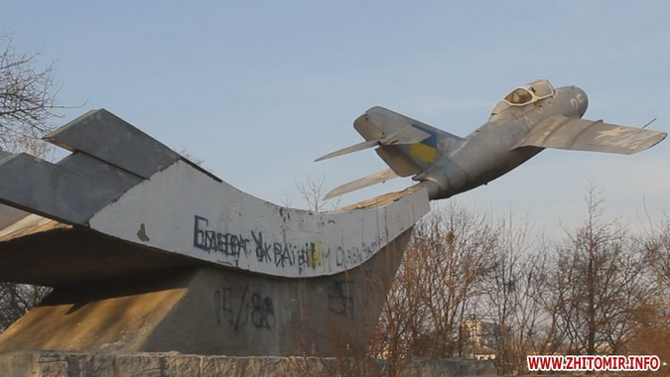
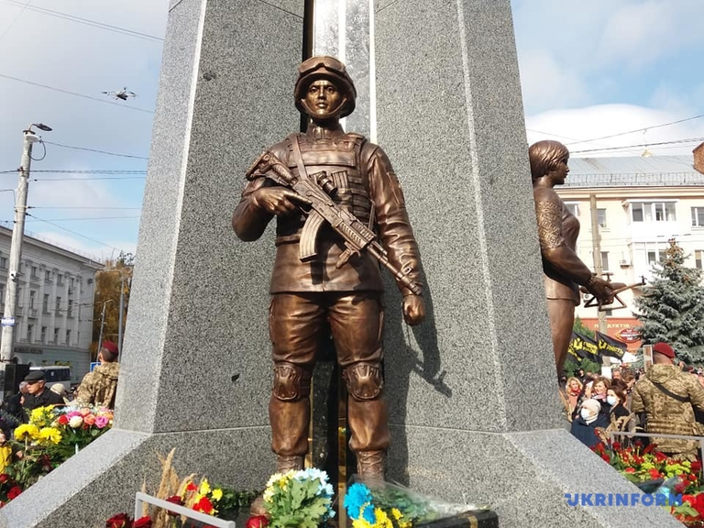
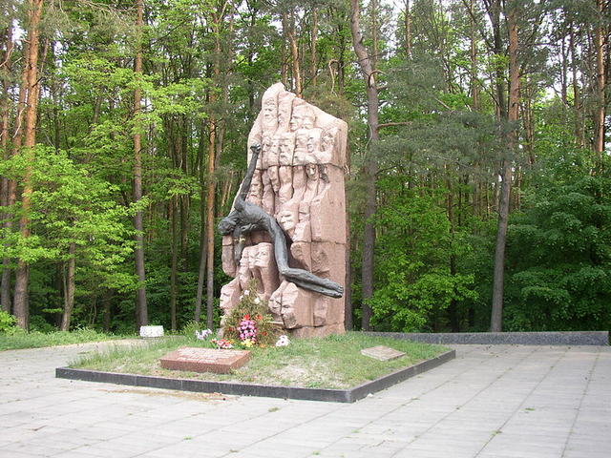
У переліку пам'яток культурної спадщини на честь подій Другої світової війни, розташованих на території Житомирської області станом на 22 квітня 2024 року зазначена 1 пам'ятка монументального мистецтва, 4 пам'ятки архітектури, та 2093 пам'ятки історії. Більшість з них – братські могили, могили воїнів, монументи та пам'ятники. Серед них також є місця розстрілів, місця подвигів, алея та майже два десятки будівель.
У Богунському лісництві в 500 метрах від Житомира знаходиться група з 14 братських могил військовополонених та мирних громадян.
У місті є Пам’ятник 2-й повітряній армії, встановлений у 1974 році на берегах річки Кам’янки. Цей меморіал присвячений авіаційним підрозділам, які брали участь у визволенні України
Після повномасштабного вторгнення росії на територію України пам’ять про загиблих у Другій світовій війні відзначається 8 травня покладанням квітів біля пам’ятника “Захисникам України у війні з російським агресором”.

Slide 14
Історія циклічна. Як би нам того не хотілося, але події минулого одного дня стають нашим сьогоденням.
Друга світова війна була ще однією віхою, болісною та кривавою раною у моїй державі. Для мене це була історія, яку я не знав. Вірніше - не знав так близько.
Наше дослідження спонукало глибше замислитись щодо подій минулого, зрозуміти, що після страшних та жахливих подій будь-що і будь-хто може відновитись, але для цього має бути згуртованість, відданість народу і державі. Пам’ять допомагає не забути людську ціну війни. Пам’ятаючи трагедії минулого, ми отримуємо змогу вчитися на помилках і уникати подібних катастроф у майбутньому.
Усе це робить пам'ять про події Другої світової війни не просто важливою, а необхідною частиною сучасного суспільного розвитку.

Slide 15
СПИСОК ВИКОРИСТАНИХ ДЖЕРЕЛ
1. Войтенко А.Б., Іващенко О.М., Кузьмін О.С. та ін. Житомирщина: Історичний нарис. Навчальний посібник. – Житомир: “Полісся”, 2003.
2. Житомирщина у роки Другої світової війни / Матеріали обласного архіву.
3. Коваль М. В. Україна у Другій світовій війні (1939–1945) – Київ: Наукова думка.
4. Мартинов А. А. Партизанський рух на Житомирщині в роки Другої світової війни.
5. https://archive.zt.gov.ua
6. https://foto.zt.ua/foto-zhitomira-periodu-drugoyi-svitovoyi-vijni/
7. https://uinp.gov.ua

